Slide 1
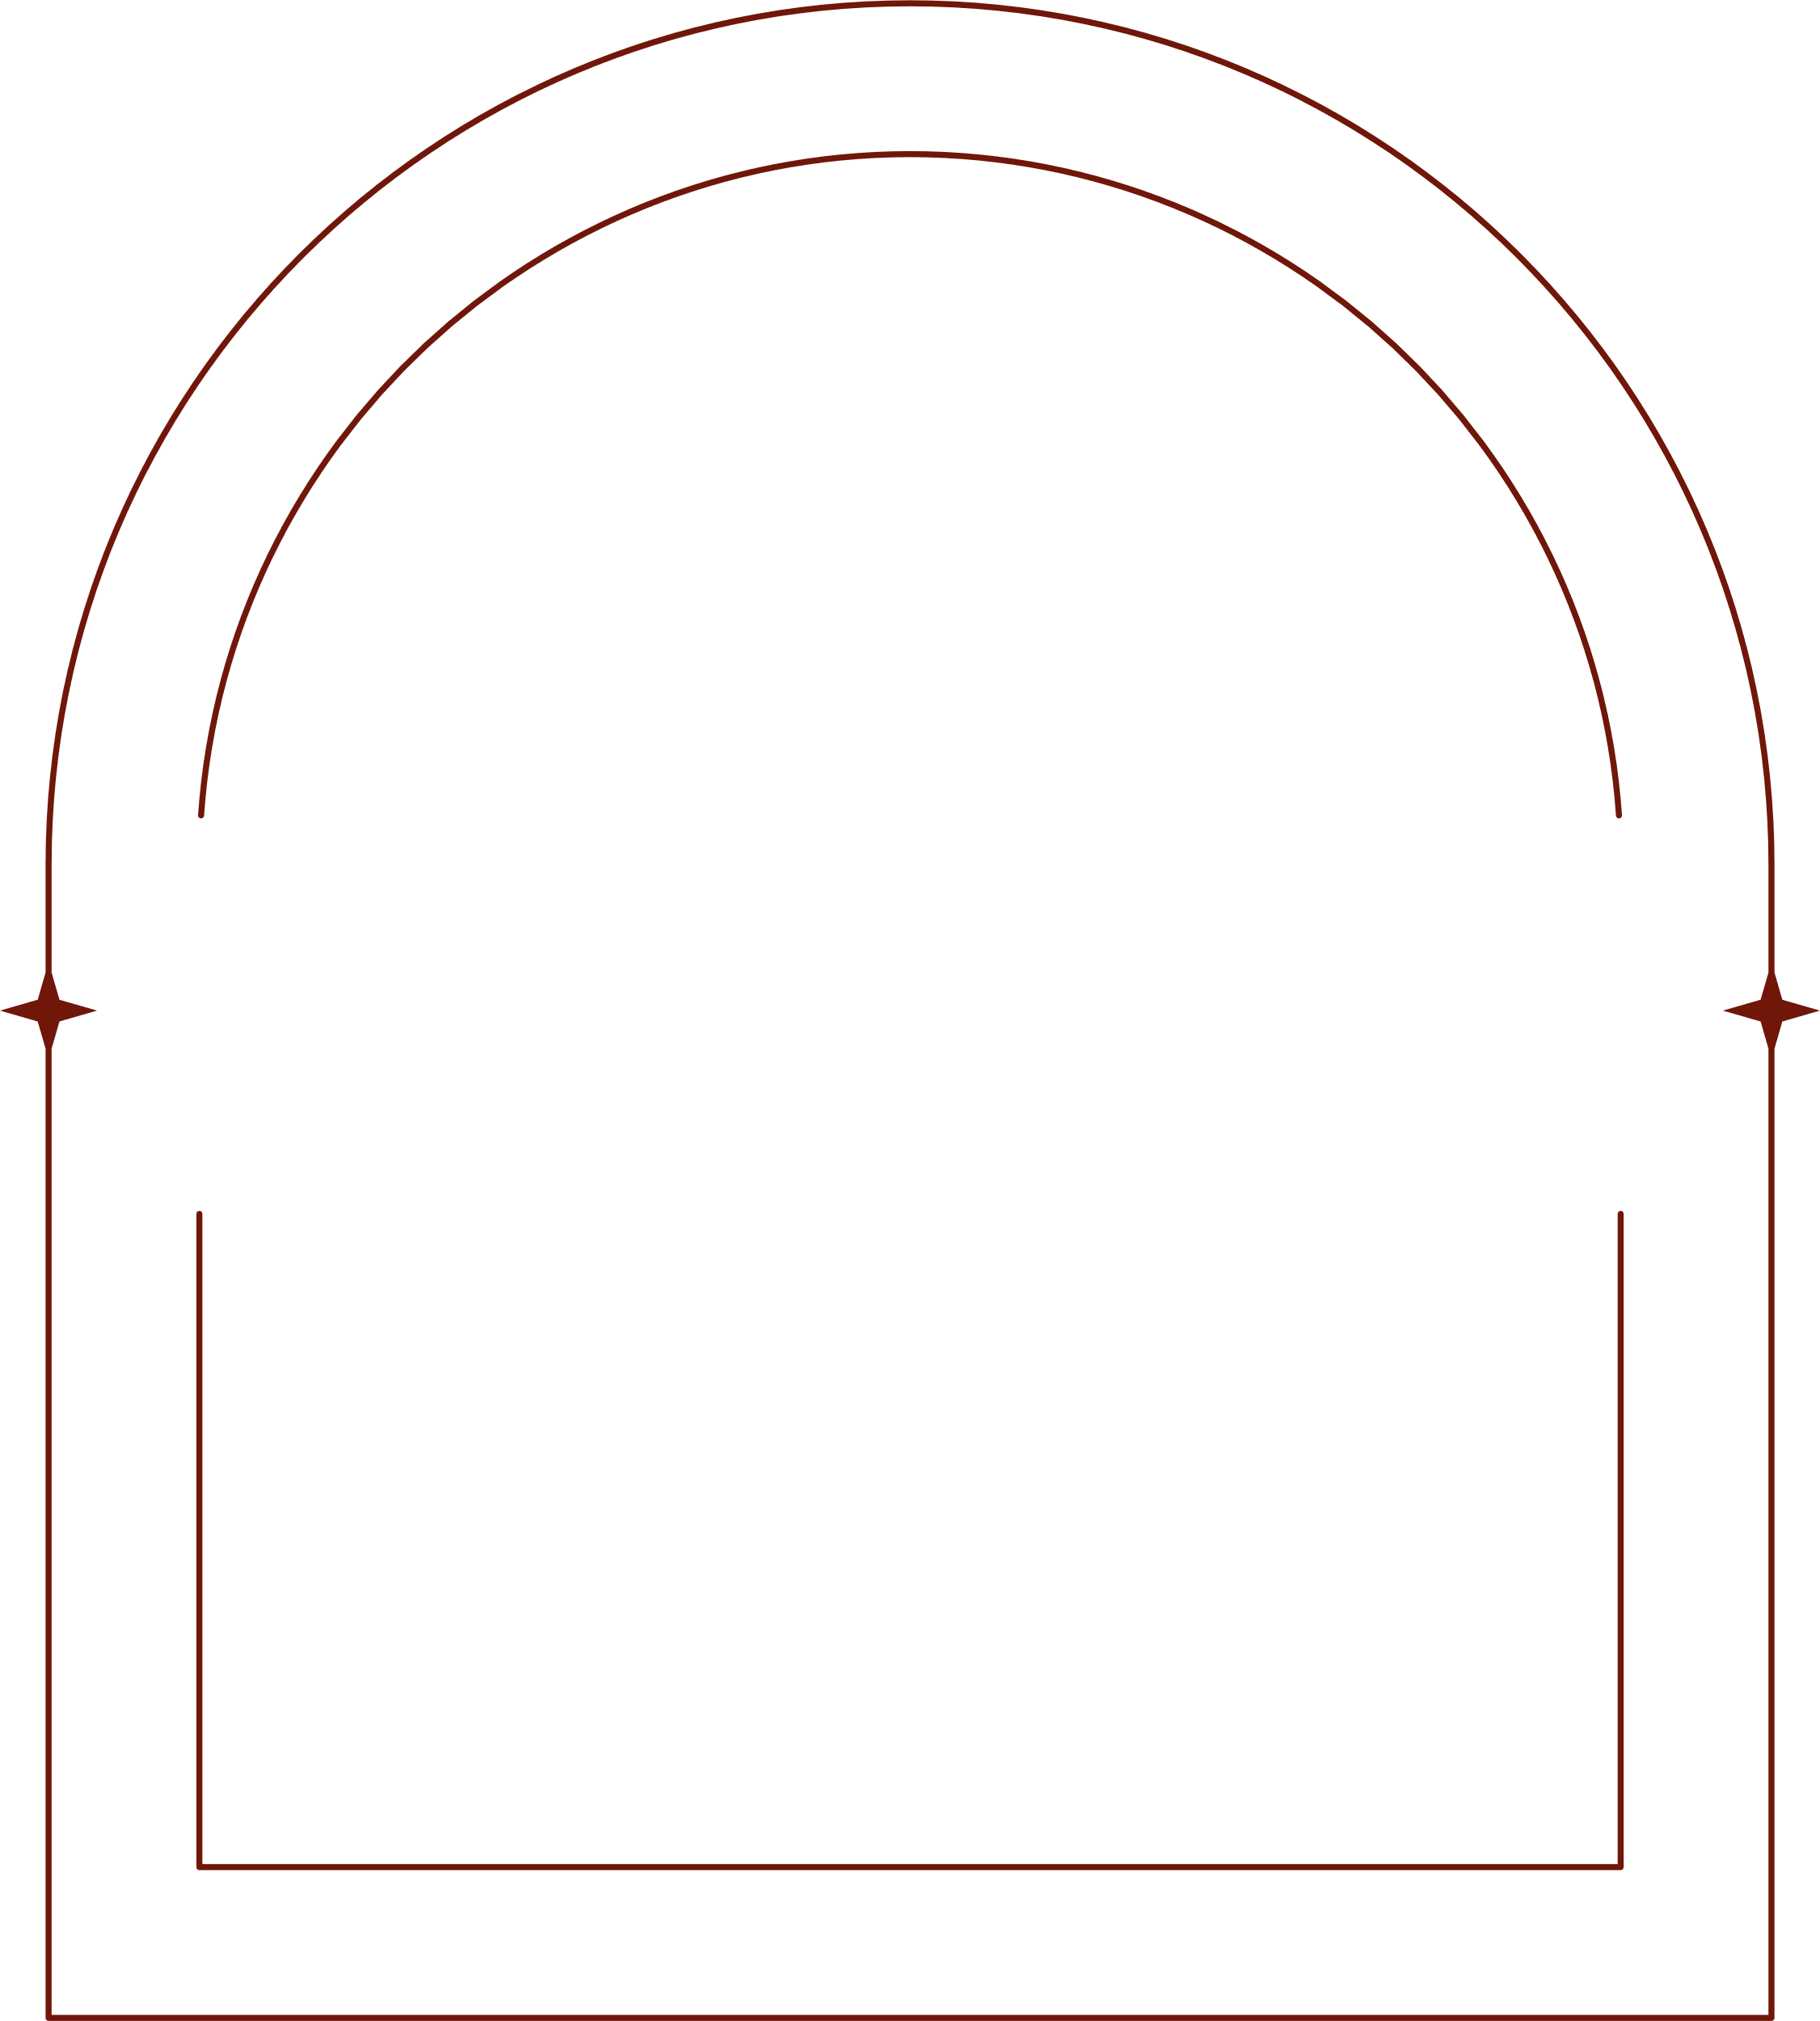

MÉTODOS PARA ASEGURAR Y PRESERVAR PRUEBAS MATERIALES Y DIGITALES.
ANÁLISIS Y MANEJO DE PRUEBAS DOCUMENTALES (CONTRATOS, REGISTROS FINANCIEROS, INFORMES OFICIALES).

Slide 2


MÉTODOS PARA ASEGURAR Y PRESERVAR PRUEBAS MATERIALES Y DIGITALES

Slide 3

OBJETIVOS DE LA SESIÓN
  Comprender el marco normativo procesal que regula el aseguramiento y conservación de la prueba material y digital.
  Identificar los métodos adecuados para asegurar la autenticidad, integridad y cadena de custodia de las evidencias.
  Analizar casos y jurisprudencia vinculada al manejo correcto e incorrecto de este tipo de prueba

Slide 4

INTRODUCCIÓN AL CONCEPTO DE PRUEBA MATERIAL Y PRUEBA DIGITAL
  Definición de prueba material y digital (objeto del delito, instrumento, producto).
  Tipos comunes: armas, documentos, dispositivos electrónicos, correos, registros digitales.
  Importancia para la teoría del caso y la etapa intermedia.

Slide 5
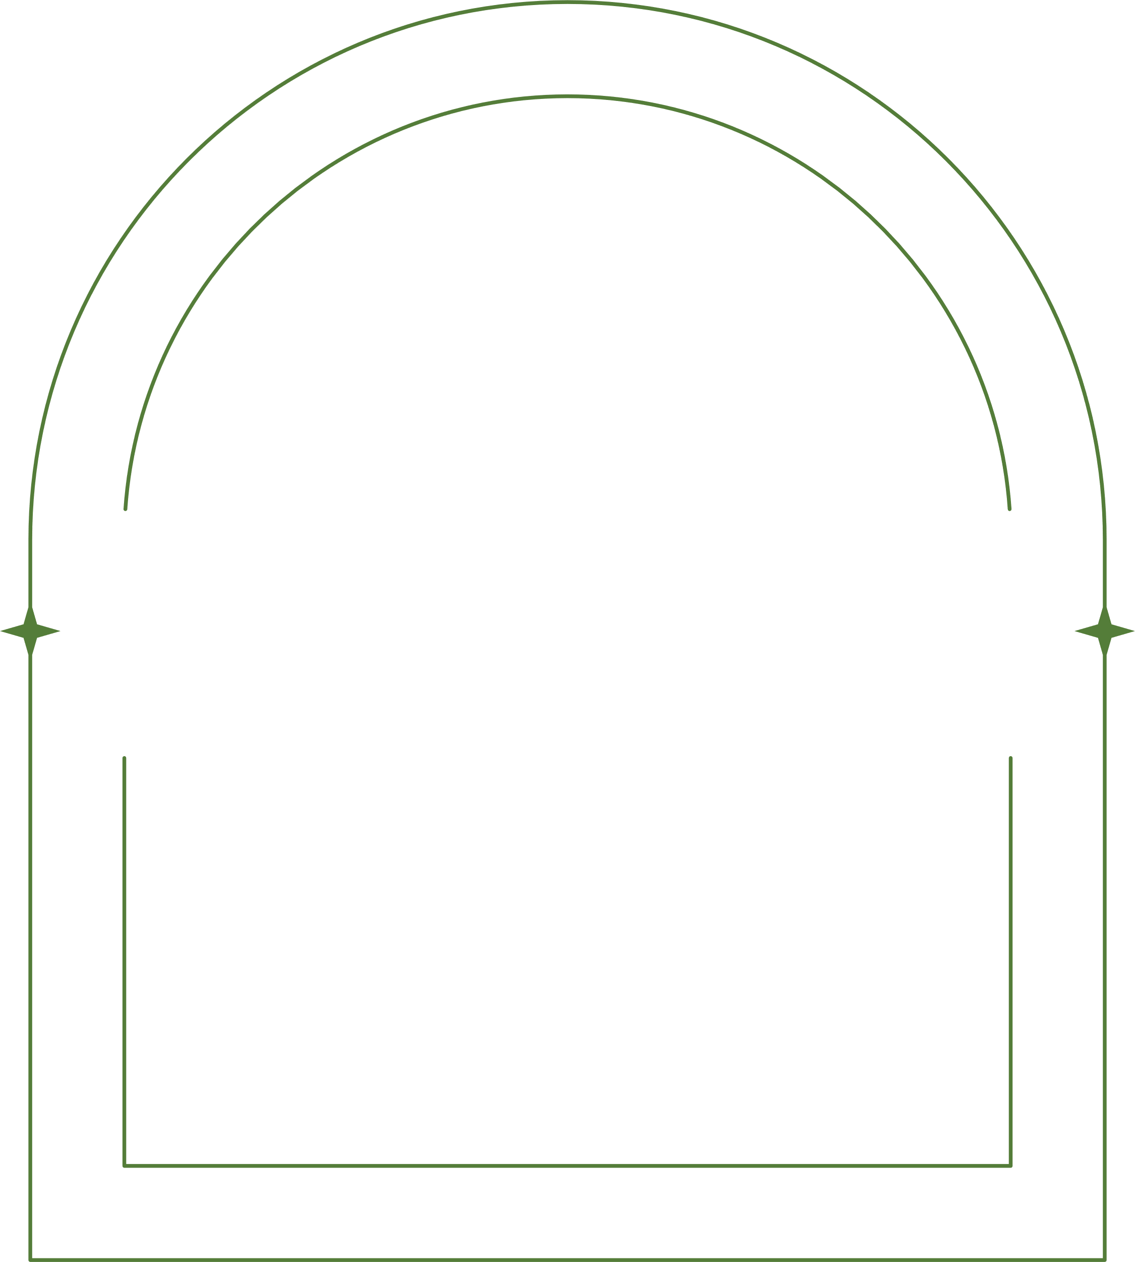

MARCO NORMATIVO PERUANO PARA SU ASEGURAMIENTO Y PRESERVACIÓN
A. Normas principales del CPP
  Registro personal.
  Registro domiciliario e incautación.
  Incautación de correspondencia.
  Incautación de objetos o documentos.
  Cadena de custodia.
  Documentos electrónicos y prueba digital.
  Prueba ilícita.

Slide 6
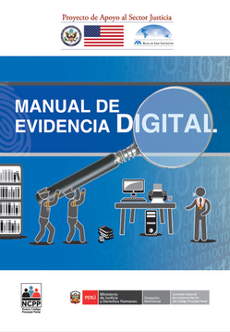
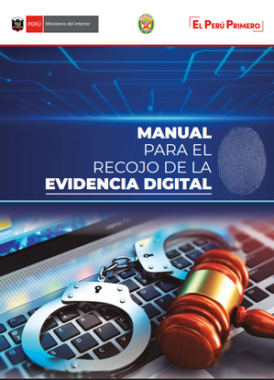
RESOLUCIONES Y PROTOCOLOS APLICABLES
  Manual de evidencia digital
  Manual para el recojo de la evidencia digital
  Acuerdos plenarios relevantes: AP N° 6-2012/CIJ-116 sobre cadena de custodia.

Slide 7

TÉCNICAS PARA ASEGURAR Y PRESERVAR PRUEBAS MATERIALES
  Aseguramiento inmediato: fijación fotográfica y planimétrica.
  Embalaje, etiquetado y registro.
  Custodia y traslado (integridad física).
  Levantamiento de evidencias en escena del crimen.
  Registro audiovisual de actuaciones.

Slide 8

TÉCNICAS ESPECÍFICAS PARA PRUEBAS DIGITALES
  Clonación forense (imágenes espejo de discos duros).
  Uso de herramientas como FTK Imager, EnCase, Autopsy.
  Preservación de metadatos.
  Extracción de comunicaciones (mensajes, correos).
  Captura de registros de redes sociales, ubicaciones GPS.

Slide 9
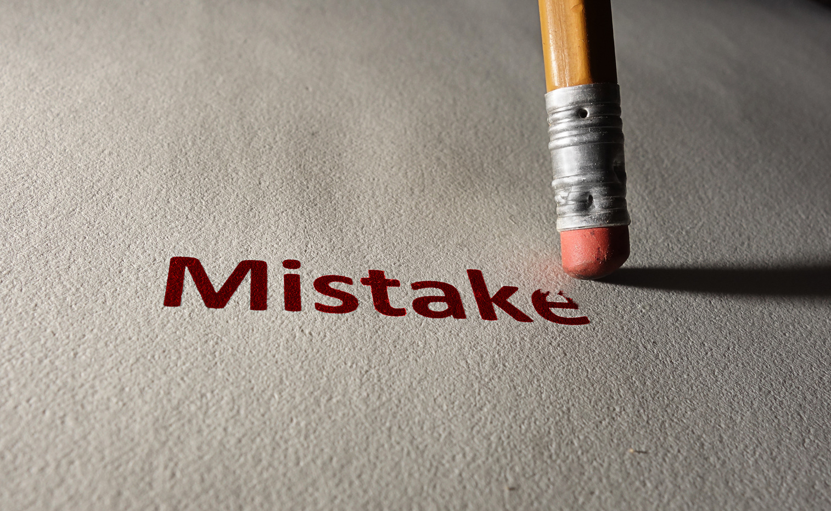
CADENA DE CUSTODIA: ERROR COMÚN Y CONSECUENCIAS
  Formatos de cadena de custodia y responsabilidad funcional.
  Corte Suprema: Casación 1669-2021-Loreto.
  El “desvanecimiento probatorio” como estrategia de defensa.

Slide 10

BUENAS PRÁCTICAS EN LITIGACIÓN SOBRE PRUEBAS MATERIALES Y DIGITALES
  Solicitar pericia técnica cuando se trate de evidencia digital compleja.
  Exigir trazabilidad documental en control de legalidad.
  Realizar control judicial previo en actos de afectación de derechos fundamentales.
  Argumentar conforme a la doctrina del fruto del árbol envenenado (exclusión de prueba ilícita)

Slide 11
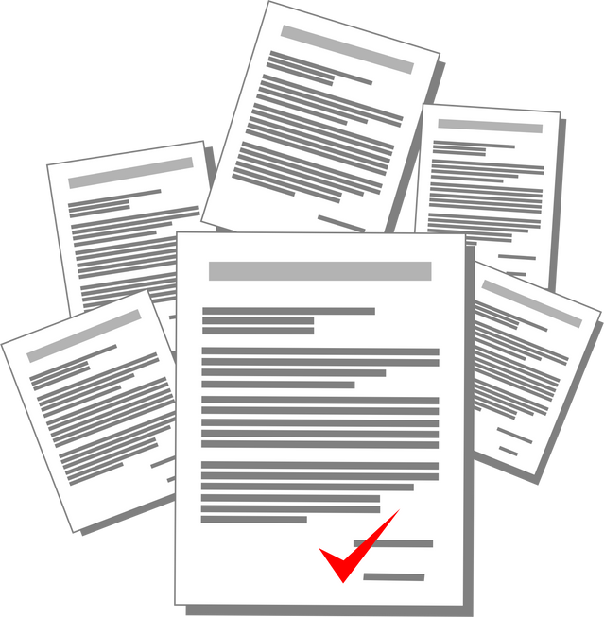

ANÁLISIS Y MANEJO DE PRUEBAS DOCUMENTALES (CONTRATOS, REGISTROS FINANCIEROS, INFORMES OFICIALES)

Slide 12
CONCEPTO Y CLASIFICACIÓN DE LA PRUEBA DOCUMENTAL
  Definición legal (Art. 185 CPP): prueba por documentos.
  Clasificación:
    Públicos vs. privados
    Documentos auténticos vs. falsificados.
    Original vs. copia certificada vs. copia simple.
  Importancia en delitos funcionales, corrupción y económicos.

Slide 13
TÉCNICAS DE ANÁLISIS DE DOCUMENTOS COMPLEJOS
A. Contratos
  Identificación de cláusulas relevantes (objeto, precio, fechas, firmas).
  Revisión de cumplimiento contractual vs. ilícito.
  Contratos simulados, ficticios o sobrevalorados (casos de colusión y peculado).
B. Registros financieros
  Análisis de flujos bancarios, egresos irregulares, transferencias.
  Relación con declaraciones patrimoniales o SUNAT.
  Casos de lavado de activos: contradicción entre ingresos lícitos y registros.
C. Informes oficiales y auditorías
  Informes de OCI, OSCE, SUNAT, SBS, CGR.
  Detección de indicios: sobrevaloración, fraccionamiento, inexistencia del bien.
  Valor indiciario vs. probatorio: jurisprudencia y control judicial.

Slide 14

CONTROL DE AUTENTICIDAD, LEGALIDAD Y CONTRADICCIÓN
  Verificación de autenticidad (pericia grafotécnica, digital).
  Documentos cuestionados: prueba de tacha o falsedad.
  Declaración del emisor del documento (perito, funcionario).
  Oportunidad de contradicción (etapa intermedia y juicio oral).
  Prueba ilícita: documentos obtenidos sin autorización (Art. 159 CPP).

Slide 15

ESTRATEGIAS DE LITIGACIÓN: USO EFICAZ DE LA PRUEBA DOCUMENTAL
  Cómo presentar un documento en juicio oral.
  Vinculación de documentos con la teoría del caso.
  Uso en interrogatorios y contraexamen:
  Ej. mostrar contradicción entre versión del acusado y contratos firmados.
  Argumentación sobre credibilidad de informes técnicos vs. documentos contradictorios.

